Slide 1

REDIS
Ünburak Öznur – Yaren Gündüz

Slide 2
Tarihçesi
2009 yılında geliştirilmeye başlandı ve yayınlandı.
Yetersizliklerden ortaya çıkmış bir projedir.
2010 yılında VMWare tarafından satın alındı.
2011 yılından itibaren ise RedisLabs adlı bir şirket olarak open source olarak gelişmeye devam ediyor.

Slide 3
Nedir?
ANSI C dili geliştirilmiştir
Bütün yazılım dillerine destek sağlamaktadır.
Key-Value şeklinde çalışan bir NoSQL veritabanıdır.
En yüksek performansı elde edebilmek için bellek içi veri kümelerini kullanır.
Genel olarak, veritabanı, önbellek ve mesaj aracısı olarak kullanılan açık kaynak (BSD lisanslı), bellek içi veri yapısı deposudur

Slide 4
Veri Yapıları
Strings
Lists
Hashes
Sets
Sorted Sets
Bitmaps
HyperLogLog
Geospatial indexes

Slide 5
Avantajları
Çok hızlı.
Kolay kurulum ve kullanım.
Esnek veri yapılarına sahiptir.
Kendine ait hash yapısına sahip olması
Ölçeklenebilirlik
Data replikasyonuna izin verir
Stabil olması ve hata direnci
Tamamen açık kaynaklı
Rasperry Pi ve ARM cihazlarında kullanılabilir

Slide 6
Dezavantajları
Asenkron değildir
RAM kullanımı
Veri kaybı
Karmaşık sorgular

Slide 7
Ölçeklenebilirlik
Persistence
Redis Database Snapshots(RDB)
Append-Only Files(AOF)
Replication
Partitioning
Client Side Partitioning
Proxy Assisted Partitioning
Query Routing

Slide 8
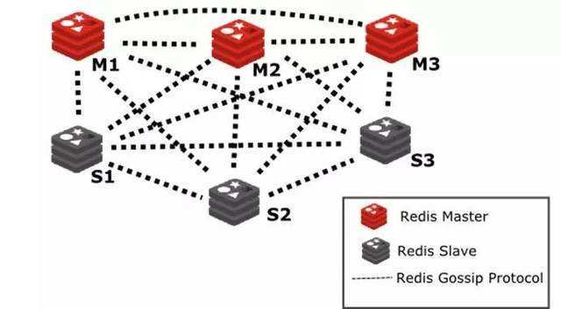
Redis Cluster Topolojisi

Slide 9
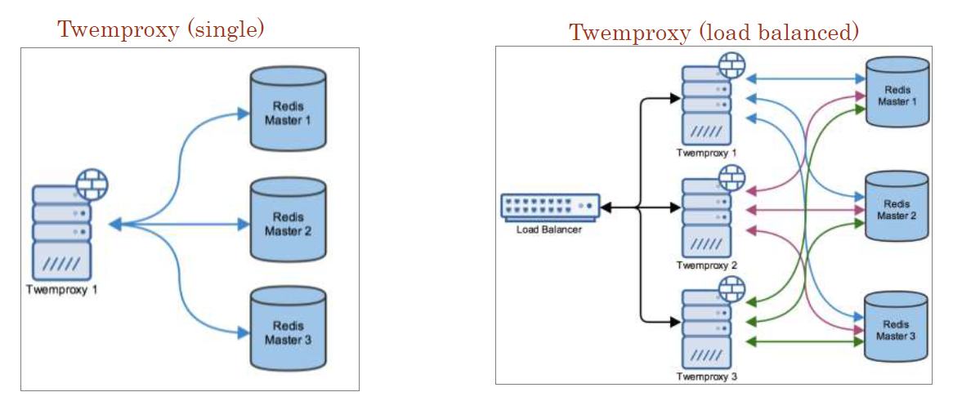
Proxy Assested Partitioning Yapısı

Slide 10
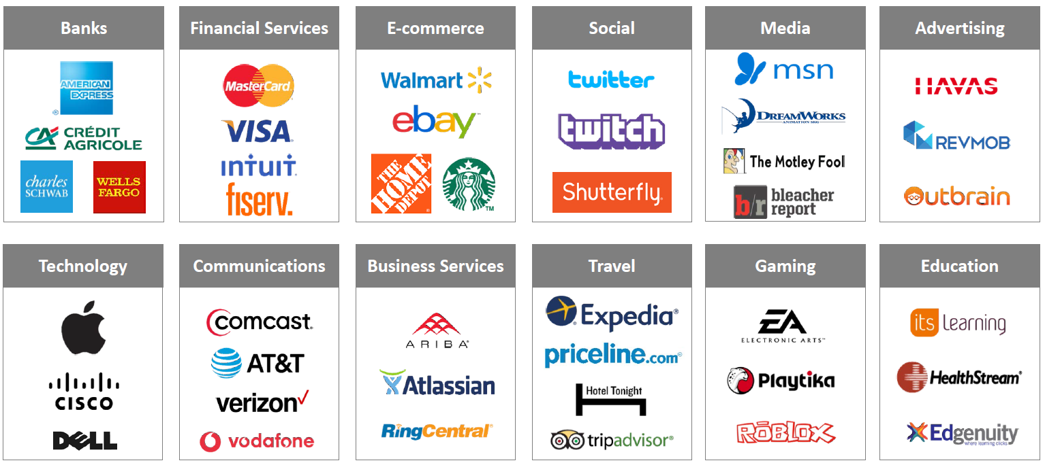
Kullanan bazı firmalar

Slide 11
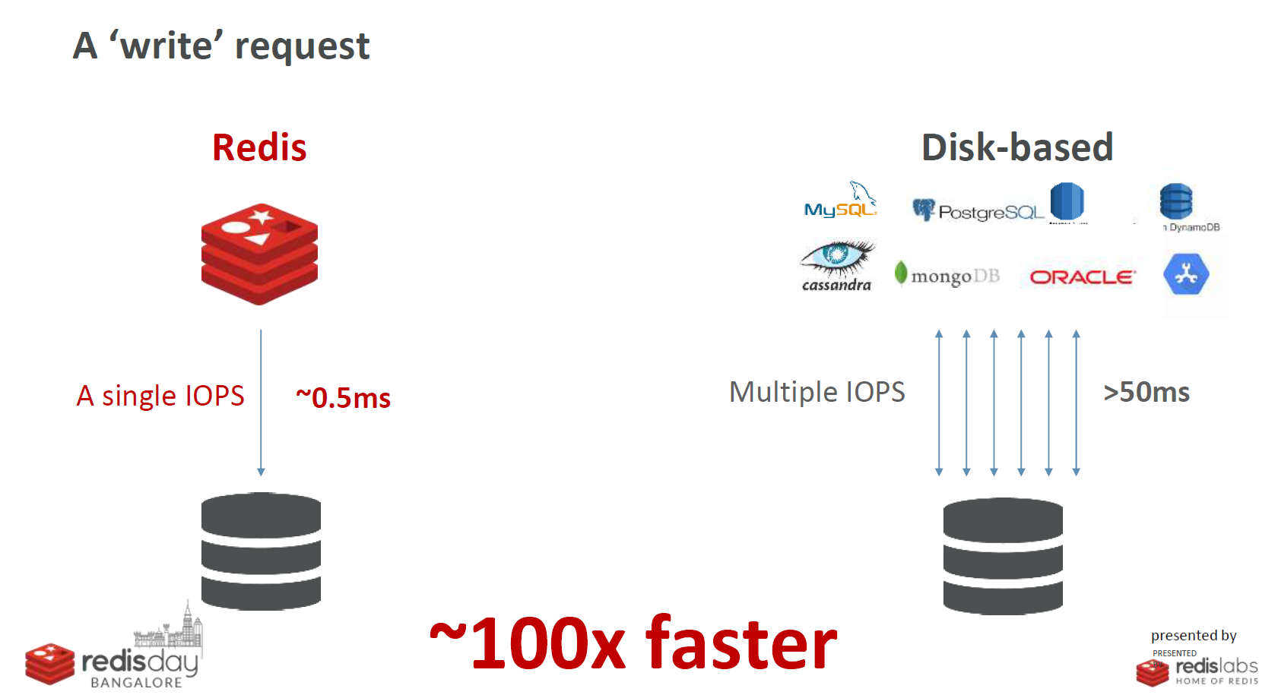
Redis ile diğer veritabanları arasındaki yazma hızı karşılaştırması

Slide 12
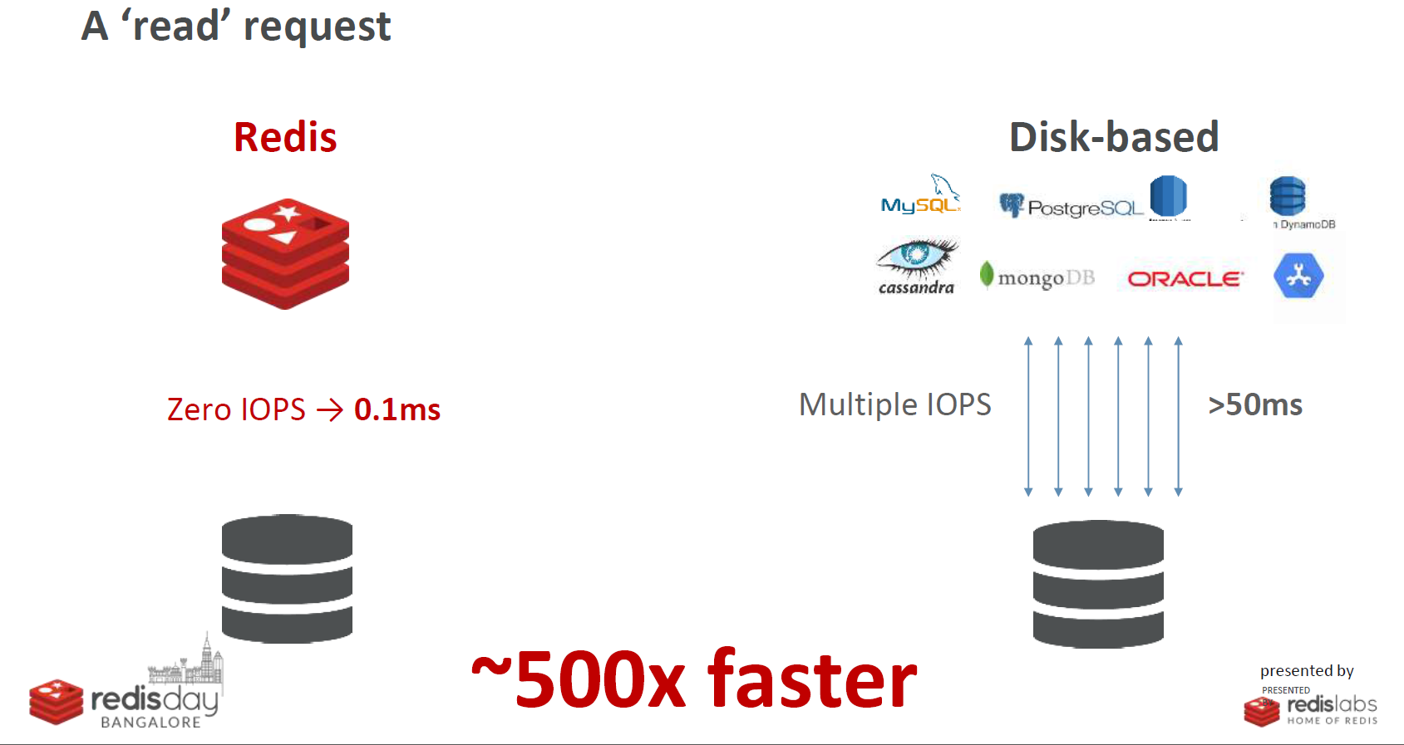
Redis ile diğer veritabanları arasındaki okuma hızı karşılaştırması

Slide 13
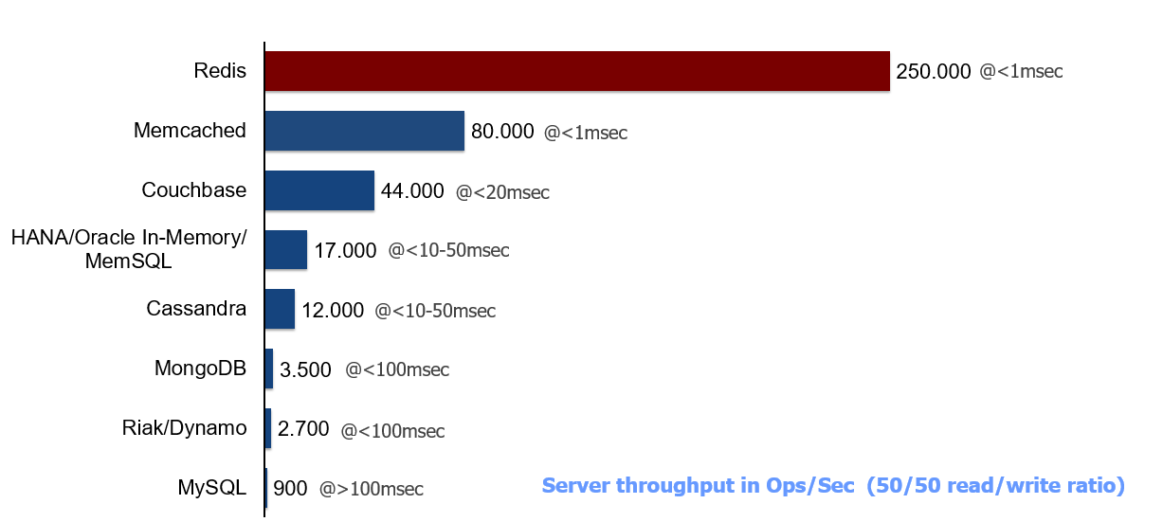
Birim zamanda yapılan işlem sayısına göre hız karşılaştırıması

Slide 14
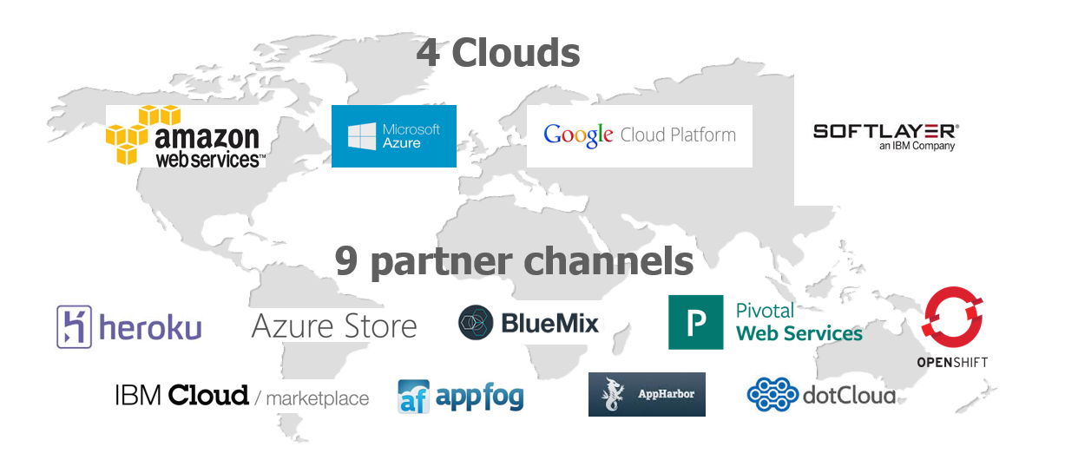
Desktekleyen cloud platformları

Slide 15
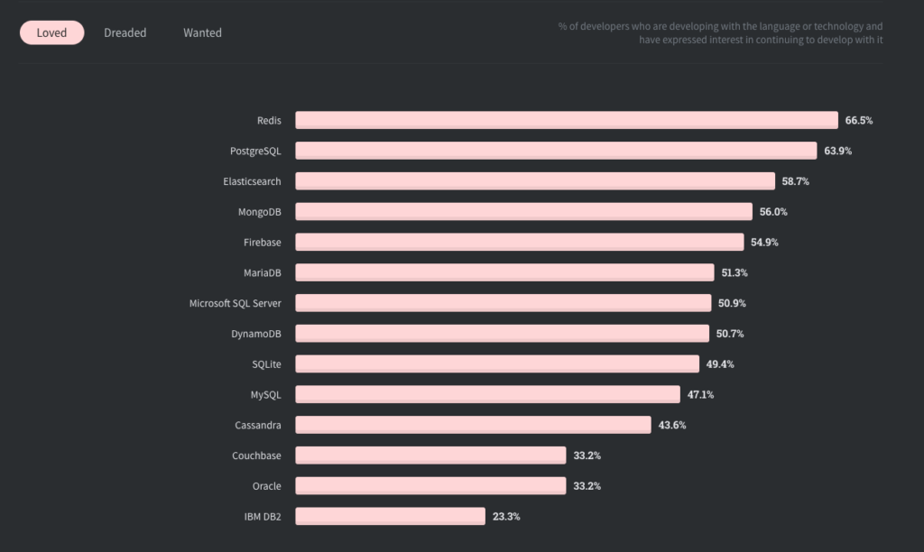
2020 yılı en çok sevilen veri tabanı anket sonuçları

Slide 16
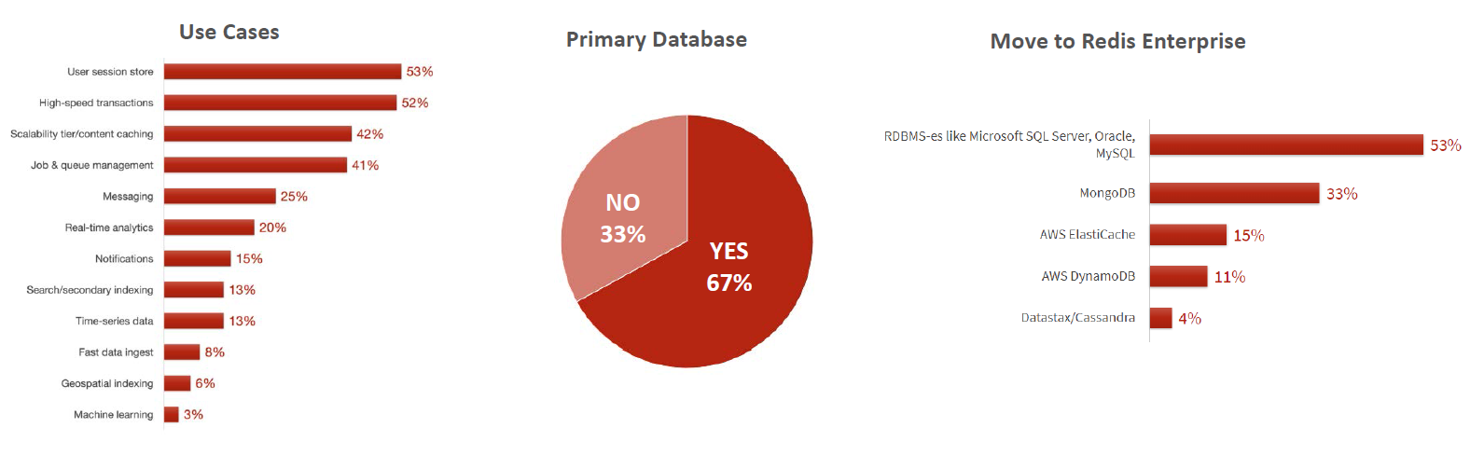
RedisLabs tarafından yapılmış anket sonuçları

Slide 17
Referanslar
https://www.tutorialspoint.com/redis/redis_overview.htm
https://redis.io/topics/introduction#:~:text=Redis%20is%20an%20open%20source,%2C%20geospatial%20indexes%2C%20and%20streams.
https://redislabs.com/presentations

